Slide 1
Categorie ed etichette
2

Slide 2
Categories & Labels
Nello studio di Tajfel
Le etichette categoriali A e B
Venivano elaborate come A = la più corta e B = la più lunga

Slide 3
Categories & Labels
Nello studio di Tajfel
Le etichette nominali vengono elaborate come ordinali

Slide 4
Categories & Labels
Nello studio di Tajfel
Le etichette nominali vengono elaborate come ordinali
Nominali: Inter, Milan
Ordinali: Debole, Forte

Slide 5
Categories & Labels
Nello studio di Tajfel
Le etichette nominali venogono elaborate come ordinali
Nominali: A, B

Slide 6
Categories & Labels
Nello studio di Tajfel
Le etichette nominali venogono elaborate come ordinali
Nominali: A, B
Ordinali: A < B

Slide 7
Categories & Labels
Nello studio di Krueger
Le etichette ‘mesi’
Forniscono informazioni aggiuntive rispetto alla categorizzazione…

Slide 8
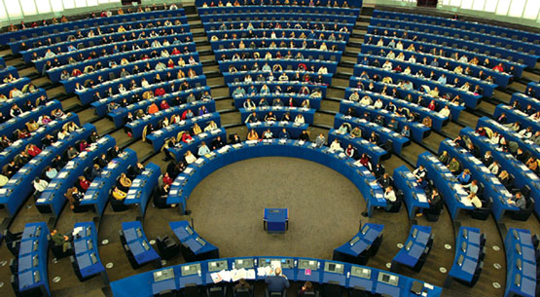
Categories & Labels

Slide 9
Categories & Labels

Slide 10
Categories & Labels
Sinistra
Destra

Slide 11
Categories & Labels
Post Comunisti
Post Fascisti

Slide 12
Categories & Labels
Rothbarth, Davis-Stitt, Hill (1995)
Verificare se l’effetto del ‘raggruppare assieme’ = categorizzare
Sia diverso, simile da etichettare assieme

Slide 13
Categories & Labels
Rothbarth, Davis-Stitt, Hill (1995)
Pretest sulla popolazione di riferimento:
Attori maschi
Grado di conservative-democrats
  Pretest esteso per individuare il materiale

Slide 14

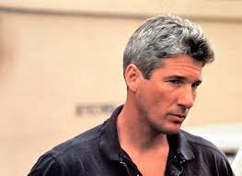

Categories & Labels
Rothbarth, Davis-Stitt, Hill (1995)

Slide 15
Categories & Labels
Rothbarth, Davis-Stitt, Hill (1995)
Due variabili between subjects
Boundaries: yes vs. no
Label: yes vs. no

Slide 16
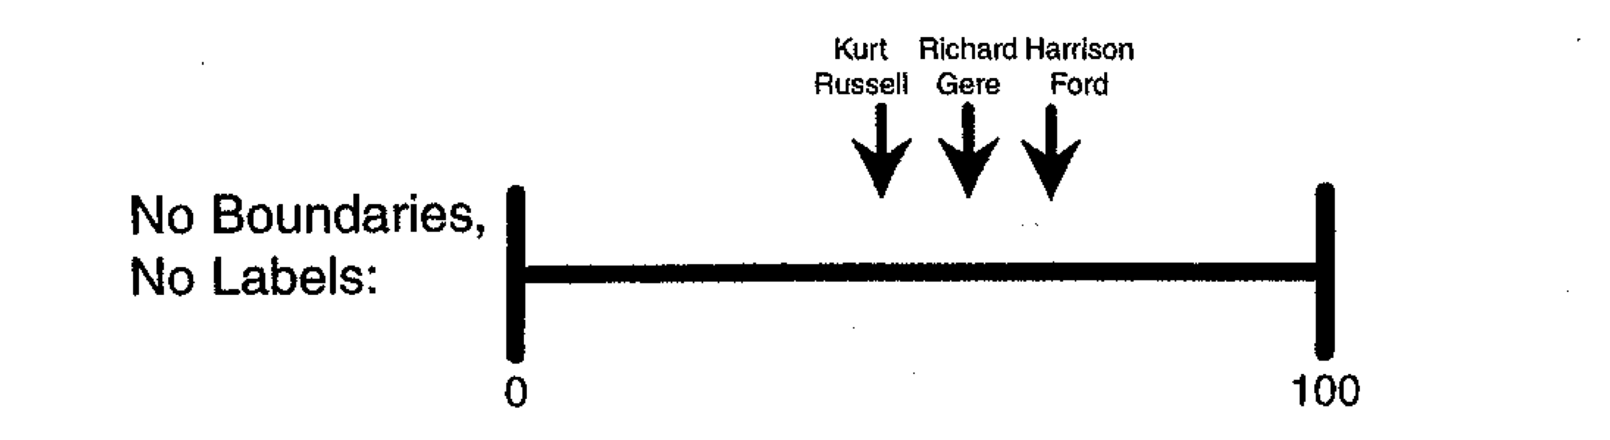
Categories & Labels
Rothbarth, Davis-Stitt, Hill (1995)

Slide 17
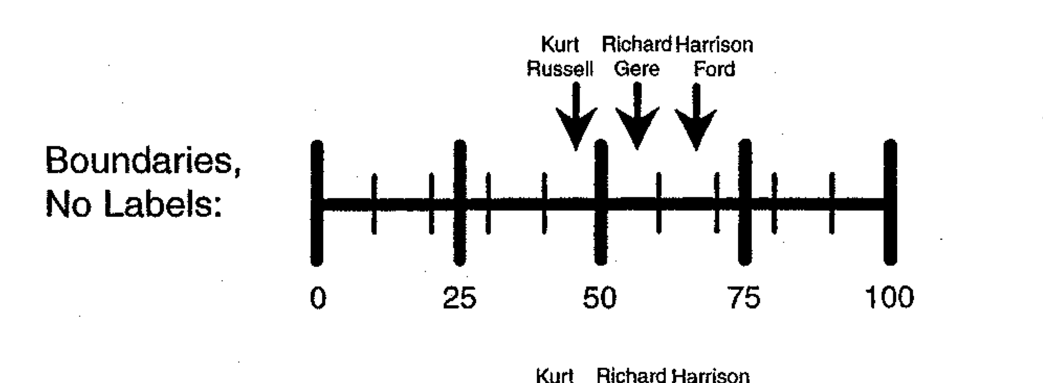
Categories & Labels
Rothbarth, Davis-Stitt, Hill (1995)

Slide 18
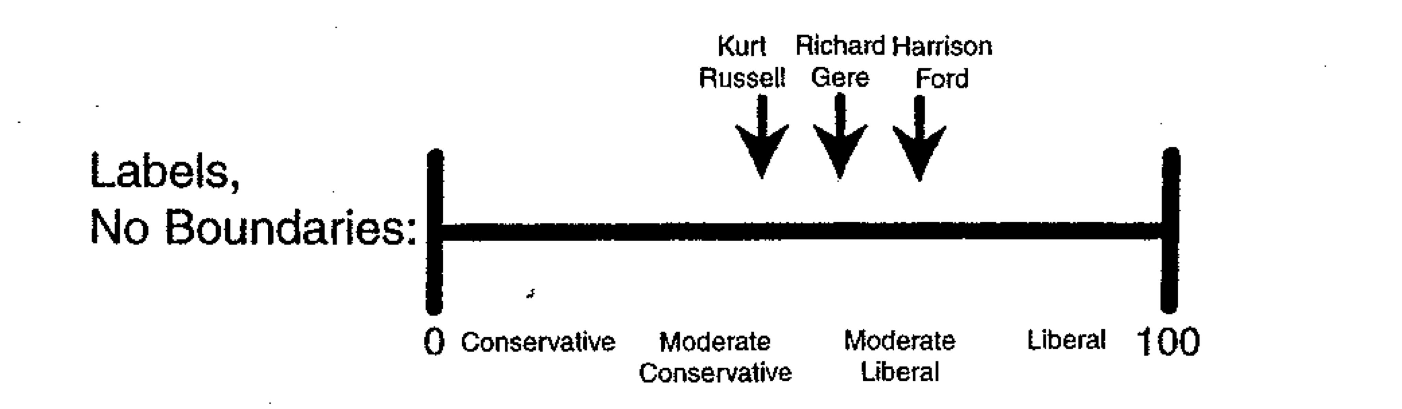
Categories & Labels
Rothbarth, Davis-Stitt, Hill (1995)

Slide 19
Categories & Labels
Rothbarth, Davis-Stitt, Hill (1995)

Slide 20
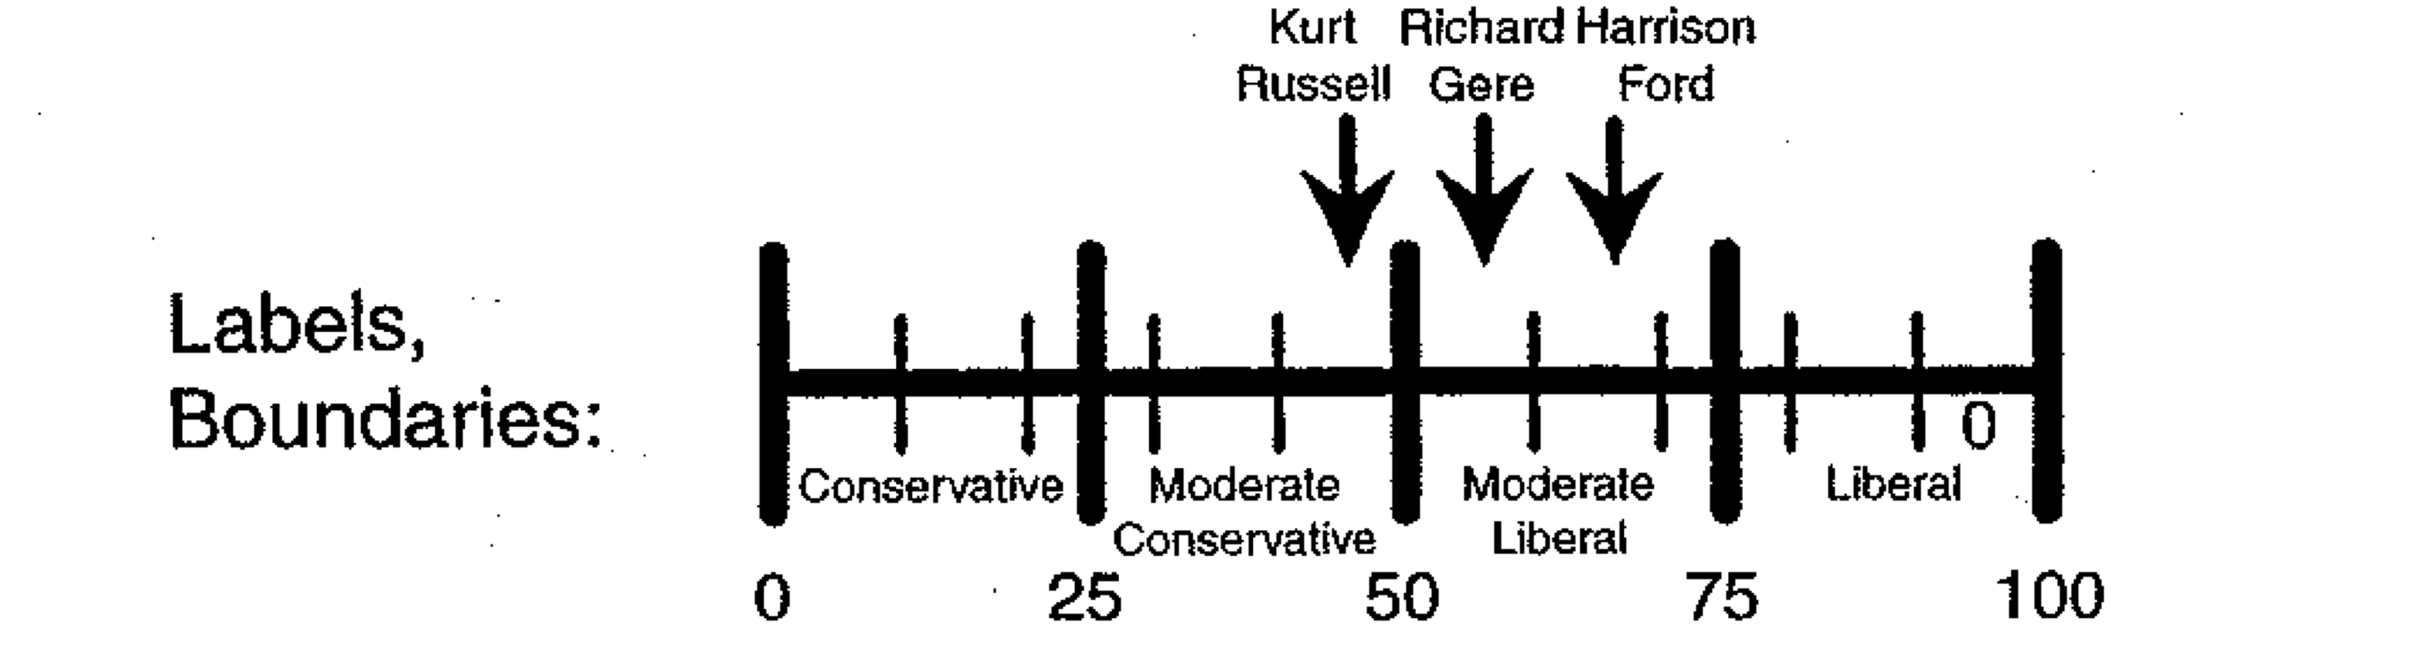
Categories & Labels
Rothbarth, Davis-Stitt, Hill (1995)

Slide 21
Categories & Labels
Rothbarth, Davis-Stitt, Hill (1995)
Due attori
Coppia intra- inter- (variabile Condition)

Slide 22
Categories & Labels
Rothbarth, Davis-Stitt, Hill (1995)
How similar are the actors in terms of personality?
Do these actors share similar perspective on life?
DO these actors share similar values and attitudes
Very dissimilar (1)(2) (3) (4) (5) (6) (7) (8) (9) Very similar
La media dei tre item indica la somiglianza

Slide 23
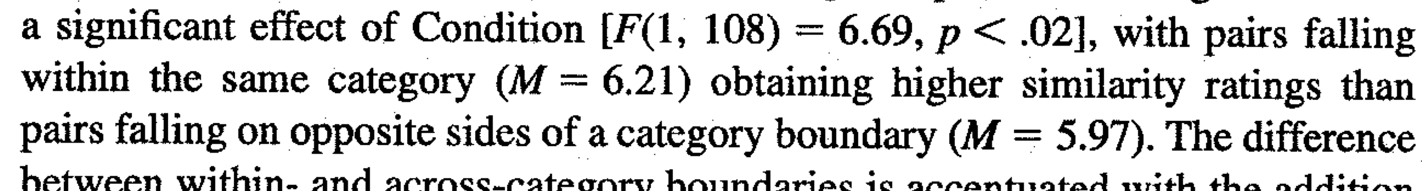
Categories & Labels
Rothbarth, Davis-Stitt, Hill (1995)

Slide 24
Categories & Labels
Rothbarth, Davis-Stitt, Hill (1995)
Interazione condizione x boundaries
L’effetto della condizione era accentuato quando c’è visual boundaries rispetto a quando non c’è
Presente: diff. tra intra-inter = .41
Assente: diff. tra intra-inter =. 06

Slide 25
Categories & Labels
Rothbarth, Davis-Stitt, Hill (1995)
Interazione condizione x labels
L’effetto della condizione era accentuato quando c’è una label rispetto a quando non c’è
Presente: diff. tra intra-inter = .43
Assente: diff. tra intra-inter =. 05

Slide 26
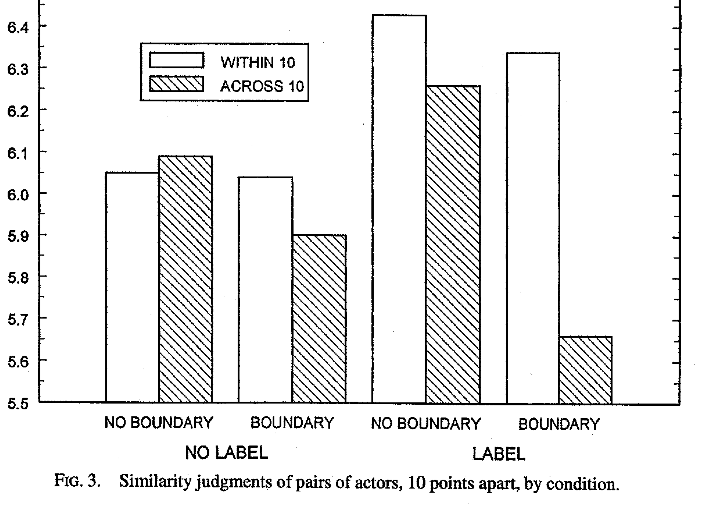
Categories & Labels

Slide 27
Categories & Labels
Foroni & Rothbarth (2011)
Utilizza stimoli visivi
Non ambigui
Familiari
Giudizio su una dimensione familiare

Slide 28
Categories & Labels

Slide 29
Categories & Labels
Foroni & Rothbarth (2011)
Frontal silhouette
Ordinate lungo un continuum peso/altezza

Slide 30
Categories & Labels
Foroni & Rothbarth (2011)
Due fasi dell’esperimento
Fase 1
Vedono il continuum
presentazione 15 coppie di silhouettes in ordine random

Slide 31
Categories & Labels
Foroni & Rothbarth (2011)
Per ogni coppia I partecipanti indicano il grado di somiglianza
  Personalità
  Stile di vita
  Body type
Compito interveniente (10min)

Slide 32
Categories & Labels

Slide 33
Categories & Labels
Foroni & Rothbarth (2011)
Seconda fase
boundaries
label

Slide 34
Categories & Labels
Foroni & Rothbarth (2011)
Label:
Weak (sotto- normo- sovra)
Strong (anoressica, normale, obesa)

Slide 35
Categories & Labels
Foroni & Rothbarth (2011)

Slide 36
Categories & Labels
Foroni & Rothbart (2013)
Procedura simile a Foroni & Rothbart (2011)
Fase 1: identica
Fase 2:
Boundaries
Strong labels

Slide 37
Categories & Labels
Foroni & Rothbart (2013)
Procedura simile a Foroni & Rothbart (2011)
Fase 3, le informazioni fornite sui ‘gruppi’ di persone vengono disconfermate, ossia viene detto loro che non sono valide

Slide 38
Categories & Labels
Foroni & Rothbart (2013)
Procedura simile a Foroni & Rothbart (2011)
Fase 3, le informazioni fornite sui ‘gruppi’ di persone vengono disconfermate, ossia viene detto loro che non sono valide

Slide 39
Categories & Labels
Foroni & Rothbart (2013)
Persistenza delle label e della categorizzazione
Pensate alla categorizzazione ‘razza’

Slide 41
Categories & Labels
I giudizi di somiglianza intra- e inter- categoriali dipendono ANCHE da fattori contestuali
Italiani simili tra loro?
Elaboro per individui/esemplari: alta variabilità

Slide 42
Categories & Labels
I giudizi di somiglianza intra- e inter- categoriali dipendono ANCHE da fattori contestuali
Italiani simili tra loro? Francesi simili tra loro?
Elaboro per prototipi: alta differenziazione

Slide 43
Categories & Labels
I giudizi di somiglianza intra- e inter- categoriali dipendono ANCHE da fattori contestuali
Italiani simili tra loro? Francesi simili tra loro?
Giudizio su un target + un gruppo di contrasto

Slide 44
Categories & Labels
I giudizi di somiglianza intra- e inter- categoriali dipendono ANCHE da fattori contestuali
Italiani simili tra loro? Francesi simili tra loro?
Cosa succede se uso un altro contrasto?

Slide 45
Categories & Labels
I giudizi di somiglianza intra- e inter- categoriali dipendono ANCHE da fattori contestuali
Italiani simili tra loro? Cinesi simili tra loro?
Cambiano i contrasti, cambiano i prototipi, si modifica i livello di somiglianza percepita

Slide 46
Categories & Labels
I giudizi di somiglianza intra- e inter- categoriali dipendono ANCHE da fattori contestuali
Italiani e Francesi simili tra loro rispetto ai cinesi?
Nuovo prototipo target

Slide 47
Esercitazioni
Tutti gli abitanti di questo pianeta nascono con una figura geometrica disegnata sulla pelle. Tale figura geometrica è caratterizzata da una forma specifica e da un colore specifico. I colori possono essere rosso o verde. La maggioranza degli abitanti di questo pianeta ha una forma geometrica rossa sulla pelle, mentre una minoranza degli abitanti di questo pianeta ha una figura geometrica verde sulla pelle. Le forme possono essere cerchi o quadrati. La maggioranza degli abitanti di questo pianeta ha un cerchio disegnato sulla pelle, mentre una minoranza degli abitanti di questo pianeta ha un quadrato disegnato sulla pelle Bisogna fare due versioni una in cui è rosso la maggioranza e il verde la minoranza e una in cui il verde è maggioranza e il rosso è minoranza

Slide 48
Esercitazioni
Se pescassimo a caso dal totale della popolazione 100 abitanti, quanti di questi 100 avrebbero un cerchio rosso? ____ %
Ora reinseriamo nella popolazione i 100 abitanti che avevamo pescato a caso prima.
Adesso ne estraiamo 100 dal totale della popolazione.
Di questi 100, quanti avrebbero un quadrato rosso? _____ %
Ora reinseriamo nella popolazione i 100 abitanti che avevamo pescato a caso prima.
Adesso ne estraiamo 100 dal totale della popolazione.
Di questi 100, quanti avrebbero un cerchio verde? _____ %
Ora reinseriamo nella popolazione i 100 abitanti che avevamo pescato a caso prima.
Adesso ne estraiamo 100 dal totale della popolazione.
Di questi 100, quanti avrebbero un quadrato verde? _____ %

Slide 49
Esercitazioni
Le due probabilità (forma & colore) sono disgiunte
Dovrebbero dare luogo a due effetti principali:
Forma: quadrato > cerchio
Colore: verde > rosso

Slide 50
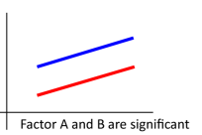
Esercitazioni

Slide 51
Esercitazioni

Slide 52
Risultati

Slide 53
Rappresentazioni grafica

Slide 54
Rappresentazioni grafica

Slide 55
Rappresentazioni grafica

Slide 56
Rappresentazioni grafica

Slide 57
Rappresentazioni grafica
74% esegue correttamente il compito
10% rappresenta etero vs. omo // donne vs. uomini
16% rappresenta elementi diversi dalla consegna

